Slide 1
Scuola Secondaria Statale di I°Grado Marino Guarano Melito di Napoli Presentazione della classe I°sezione L NOI NON MOLLIAMO… LONTANI MA VICINI
l

Slide 2
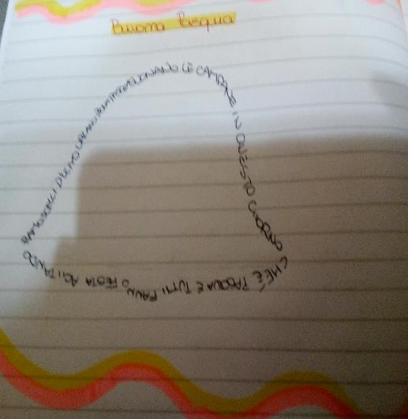
E calligramma fu

Slide 3
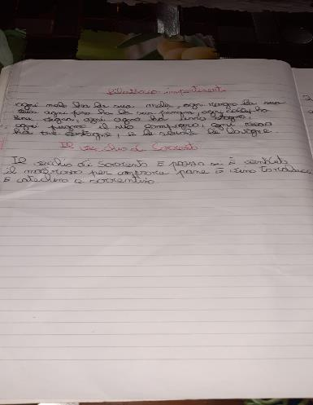
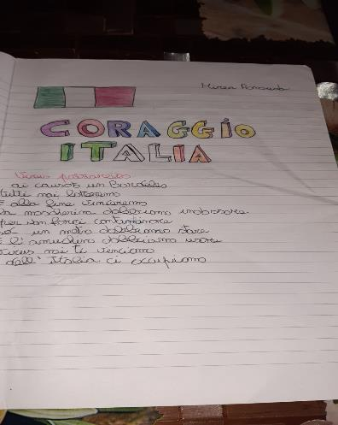
Coraggio Italia…tutti noi lotteremo e alla fine vinceremo

Slide 4
C’era una volta un virus potentissimo

Slide 5
Filastrocca:La scuola… dove imparo e il tempo vola… anche la Pasqua in a quarantena…rinasce il fiore con il suo stelo stelo e ogni e la speranza raggiunge il cielo.

Slide 6
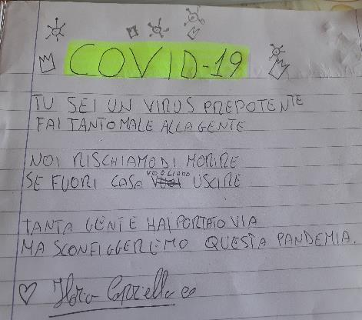
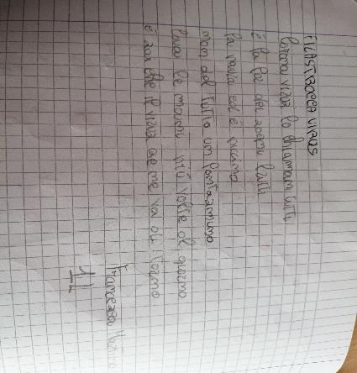
Coronavirus lo chiaman tutti e, fai far dei sogni brutti
VID-20200504-WA0001.mp4
14 ore fa

Slide 7
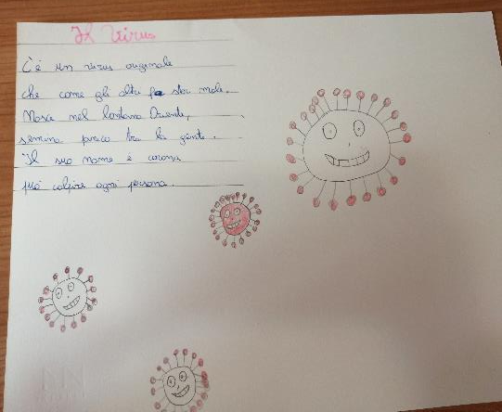
NOI NON TI VOGLIAMO CORONAVIRUS BRUTTO E PAZZO VORREI SOLO CHE FOSSI UN PUPAZZO UN VIRUS ORIGINALE CHE COME GLI ALTRI FA STAR MALE

Slide 8
Chi lo sa’ se andra’ questo virus via di qua se stiamo a casa facciamo la differenza

